Slide 1
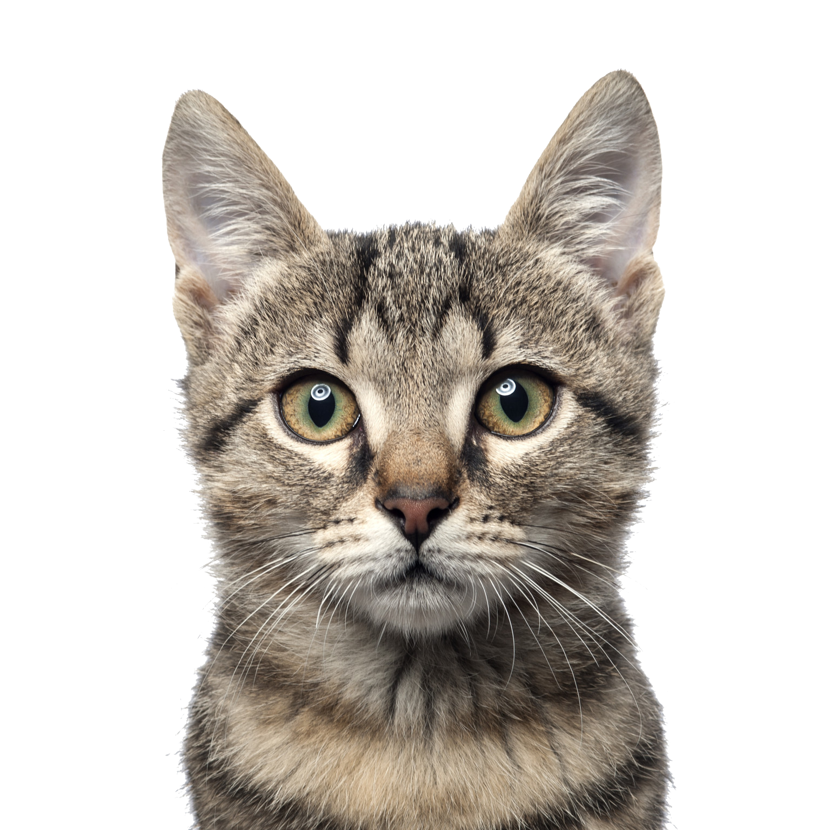

Projet de semestre
Chator
Huck Mélanie
Purro Jan
Rouiller Bastien
Santamaria Miguel
Wolleb Benoist

Slide 2



Plan
Description de l’application / Démo
Architecture globale
Principales difficultés
Aspects positifs
Problèmes connus
Bilan / Conclusion
1

Slide 3
Description de l’application
Application de chat centralisée
Salles de discussion
Salles privées ou publiques
Échange de messages sécurisé
Stockage de messages sécurisé
Linux / Windows
Place à la démo !
2

Slide 4
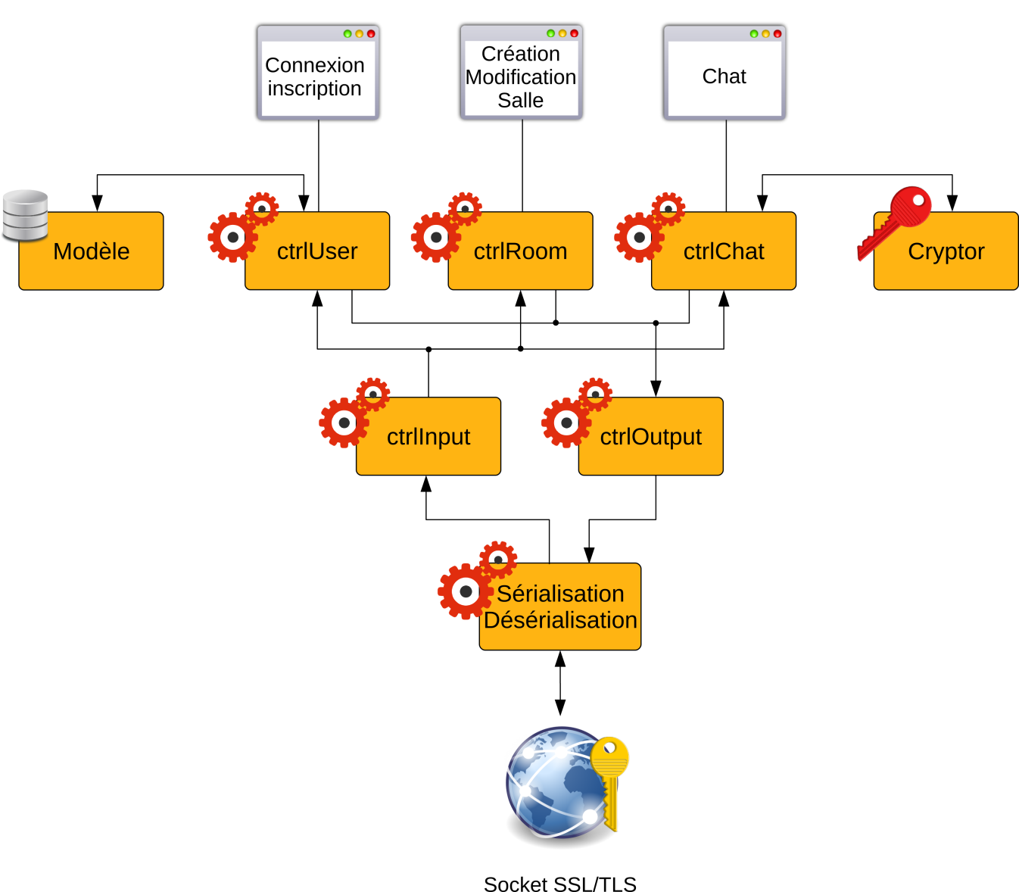
Architecture globale
3

Slide 5
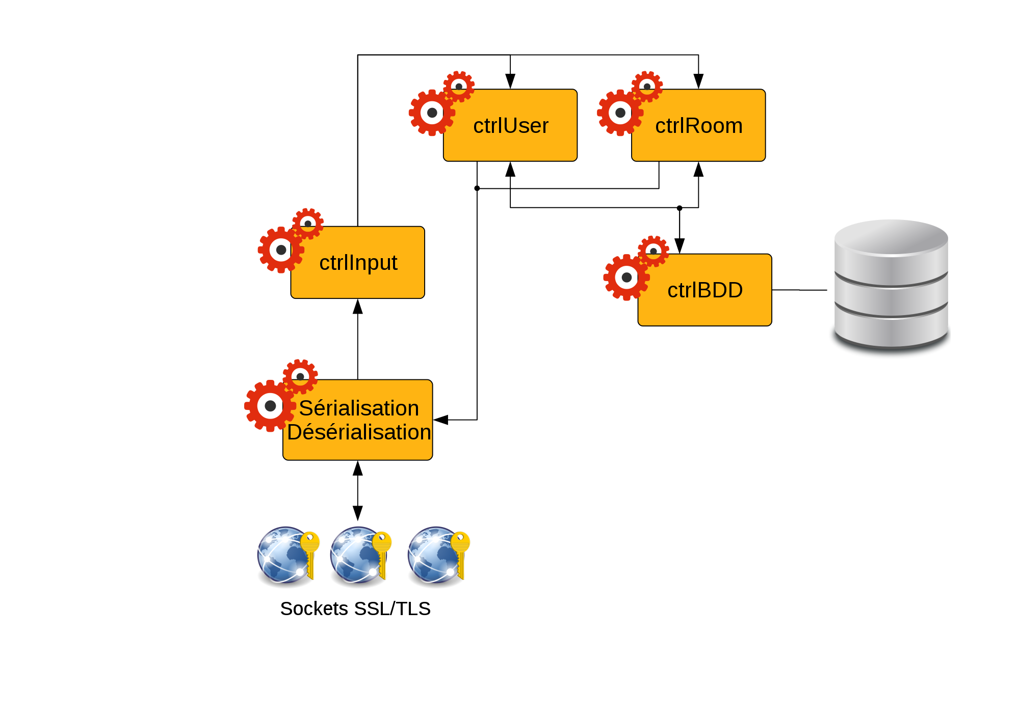
Architecture globale
4

Slide 6

Problèmes organisationnels
Problèmes techniques
Principales difficultés
Gestion et synchronisation des travaux de chaque personne.
Mises à niveaux et formations (sécurité, serveur, …).
Temps.
Implémenter la sécurité à la fin => mauvaise idée.
Installation de bibliothèques tierces sur Windows (OpenSSL).
OpenSSL mal documenté.
Déverminage long et fastidieux.
Génération du package final.
5

Slide 7

Aspects positifs
Bonne entente au sein du groupe.
Projet intéressant et motivant : plein de défis !
Apprentissage de Qt, perfectionnement du C++.
Découpage des tâches.
6

Slide 8

Problèmes connus
Fonctionnalités prévues, mais non-implémentées :
Regénération d’une nouvelle paire de clés pour un utilisateur.
Changement du type d’une salle.
Édition du compte.
Bannissement d’un utilisateur dans une salle.
Bogues :
Le serveur plante, l’utilisateur reste connecté => impossible de se reconnecter.
Demande d’adhésion lorsque l’administrateur est déconnecté.
La date d’un message est stockée avec 2h de moins sur le serveur (fuseaux…).
Gestion des erreurs à travailler.
7

Slide 9
Bilan / Conclusion
Globalement, nous sommes arrivés à nos fins.
Projet très intéressant.
Prise de conscience des problèmes organisationnels.
Apport d’une expérience solide.
8

Slide 10
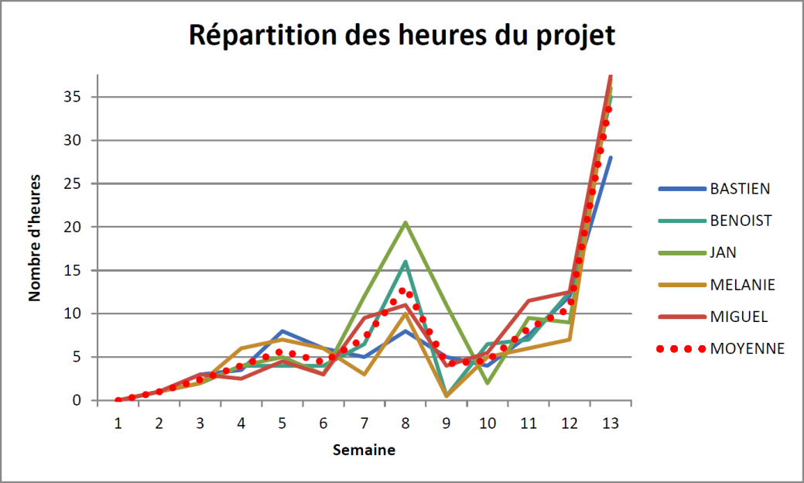
Bilan / Conclusion
Quelques chiffres…
14 semaines de travail.
110 pages de documentation.
501 heures totales de travail.
3’662 fichiers échangés.
9’242 lignes de code.
9’927 messages échangés.
17 2 apéros.
8

Slide 11

Merci pour votre attention
Meow…
Questions ?

